Slide 1


Datos Univariados
Medidas de Tendencia Central
Media Aritmética
mean(x)
Mediana
median(x)
50%
50%
Moda
a,b,a,....,a,x,g,b,i,a,....,a,q,p,a,z,s,x

Slide 2
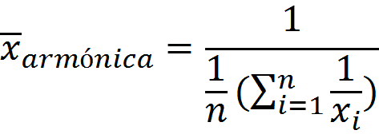

Media armónica
1/mean(1/x)
Media geométrica
prod(x)^(1/length(x))

Slide 3



Datos Univariados
Medidas de Dispersión o Variabilidad
Varianza
var(x)
Desviación estándar
sd(x)
Coeficiente de variación
sd(x)/abs(mean(x))
Error Estándar
sd(x)/sqrt(length(x))

Slide 4

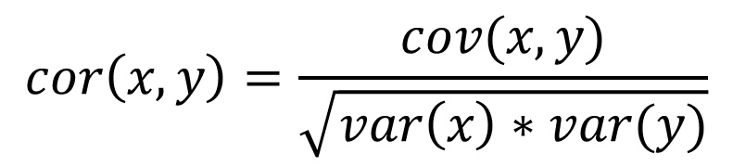
Datos Bivariados
Medidas Variabilidad conjunta
Covarianza
Correlación
$$cor\left(x,y\right)=\frac{cov(x,y)}{\sqrt{var\left(x\right)∗var(y)}}$$

Slide 5

Datos Univariados
Medidas de Dispersión o Variabilidad
Rango, amplitud o ámbito
max(x)-min(x)
Percentiles
Percentil P
P %
(100-P) %
1er. Cuartil
25 %
75 %
3er. Cuartil
75 %
25 %
quantile(x,0.4)
quantile(x,seq(0,1,0.1))

Slide 6
Índice IMECA zona noreste del DF
8-9 | Buena
9-10 | Buena
10-11 | Buena
11-12 | Regular
12-13 | Regular
13-14 | Mala
14-15 | Mala
15-16 | Regular
16-17 | Regular
17-18 | Regular
imeca.r
Fuente:
Dir. de Monitoreo Atmosférico
Secretaria de Medio Ambiente GDF
5 de junio de 2012

Slide 7
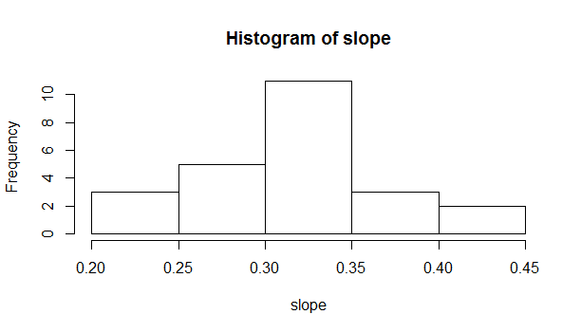
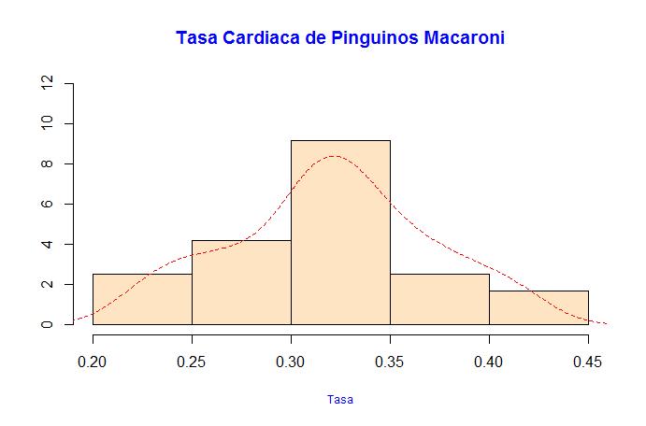
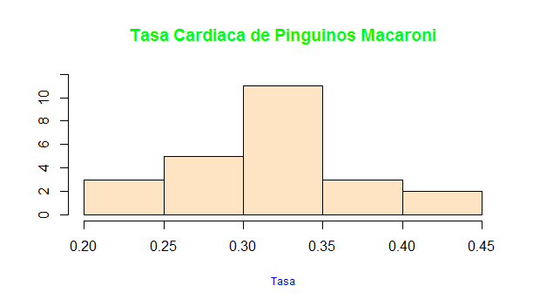
Pingüinos
Green, J. A., P. J. Butler, A. J. Woakes, I. L. Boyd and R. L. Holder. 2001. Heart rate and rate of oxygen consumption of exercising macaroni penguins. Journal of Experimental Biology 204: 673–684.
pinguinos.r

Slide 8
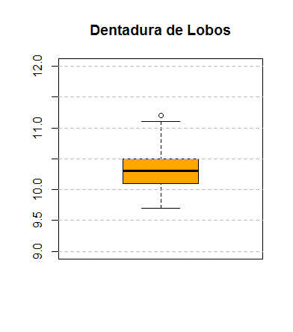
Lobos
Whitlock, M. 1996. The heritability of fluctuating asymmetry and the genetic
control of developmental stability.
Proceedings of the Royal Society, Series B 263: 849-853.
summary(dentadura)
Min. 1st Qu. Median Mean 3rd Qu. Max.
9.70 10.10 10.30 10.32 10.50 11.20

Slide 9
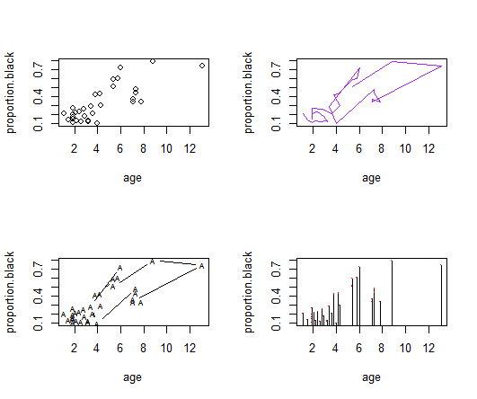
Leones
Whitman, K., A.M. Starfield, H.S. Quadling and C. Packer. 2004. Sustainable trophy hunting of African lions. Nature 428: 175-178.
sd(age)
[1] 2.676584
sd(proportion.black)
[1] 0.198555
sd(age)/abs(mean(age))
[1] 0.6211073
sd(proportion.black)/abs(mean(proportion.black))
[1] 0.6162716
cov(age,proportion.black) [1] 0.419753
cor(age,proportion.black) [1] 0.7898272

Slide 10
Emisiones totales de fuentes móviles
en la Zona Metropolitana de la Ciudad de México 1998
Fuente | HC | CO | NOx | PM10 | SO2
particulares | 75676 | 873287 | 35874 | 759 | 2374
taxis | 18798 | 210368 | 8642 | 183 | 572
microbuses | 17837 | 194698 | 6150 | 68 | 271
pick-up | 2958 | 33974 | 1249 | 18 | 73
camion_carga | 59882 | 653643 | 20646 | 229 | 909
autobuses | 2416 | 5977 | 7330 | 763 | 161
carga_mayor_2e | 20679 | 51153 | 62733 | 6530 | 1163
datos_moviles.xlsx
contaminantes.r
Fuente: Secretaria del Medio Ambiente, GDF, 1999

Slide 11
mean(datos)
HC CO Nox PM10 SO2
28320.857 289014.286 20374.857 1221.429 789.000
sd(datos)
HC CO Nox PM10 SO2
28319.4441 339397.2961 22024.5409 2361.0313 805.0832
cov(datos)
HC CO Nox PM10 SO2
HC 801990915 9422074226 250450010 -4901465.8 19652056.3
CO 9422074226 115190524605 1652276129 -211270863.6 217857652.8
Nox 250450010 1652276129 485080403 45835453.2 12040235.7
PM10 -4901466 -211270864 45835453 5574469.0 517621.3
SO2 19652056 217857653 12040236 517621.3 648159.0
cor(datos)
HC CO NOx PM10 SO2
HC 1.0000000 0.9802874 0.4015406 -0.0733060 0.8619508
CO 0.9802874 1.0000000 0.2210382 -0.2636510 0.7973035
Nox 0.4015406 0.2210382 1.0000000 0.8814403 0.6790275
PM10 -0.0733060 -0.2636510 0.8814403 1.0000000 0.2723138
SO2 0.8619508 0.7973035 0.6790275 0.2723138 1.0000000

Slide 12
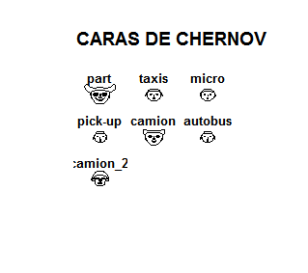
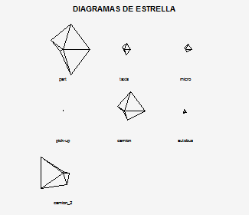
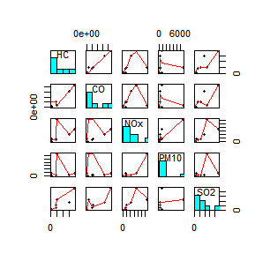
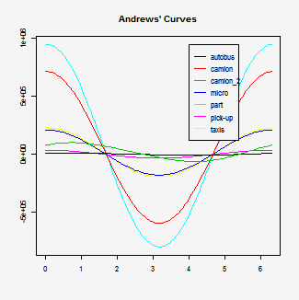

Slide 13
